Slide 1
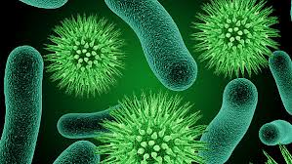
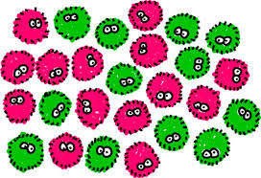
baktérie

Slide 2
Jednobunkové / mnohobunkové o.
eukaryotické / prokaryotické o.
Kde žijú ????
Čo je BAKTERIOLÓGIA ???.

Slide 3
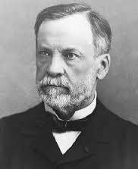
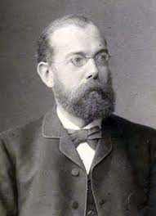
L.Pasteur
R. Koch

Slide 4
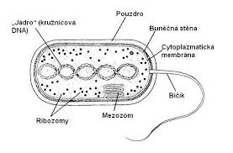
Stavba baktérií:

Slide 5
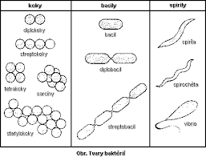
Tvar baktérií:

Slide 6
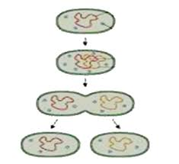
Rozmnožovanie baktérií:

Slide 7
Rozdelenie baktérií
A: podľa zdroja uhlíka
autotrofné druhy
heterotrofné druhy – zdrojom uhlíka sú organické látky, ktoré získavajú rôznym spôsobom:
- saprofytické druhy
- parazitické druhy
- symbiotické druhy
B: Podľa závislostí na kyslíku:
aeróbne druhy
anaeróbne druhy
fakultatívne anaeróbne
C: podľa spôsobu získavania energie
fototrofné
chemotrofné

Slide 8
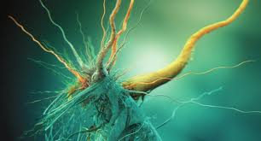
Význam baktérií

Slide 9
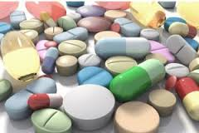
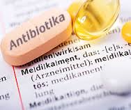
Liečba bakteriálnych ochorení

Slide 10
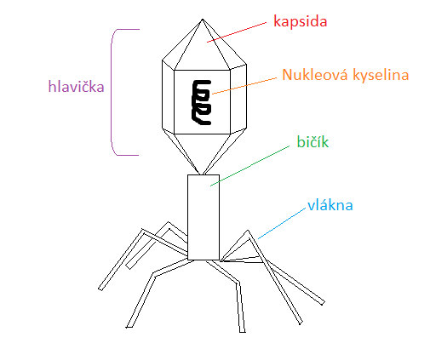
VÍRUSY

